Slide 1

Yee moet vluchten
Hoofdstuk 1: Op de katoenplantage
PPT bovenbouw
door Christine Vlastuin, voorlichter Bonisa

Slide 2
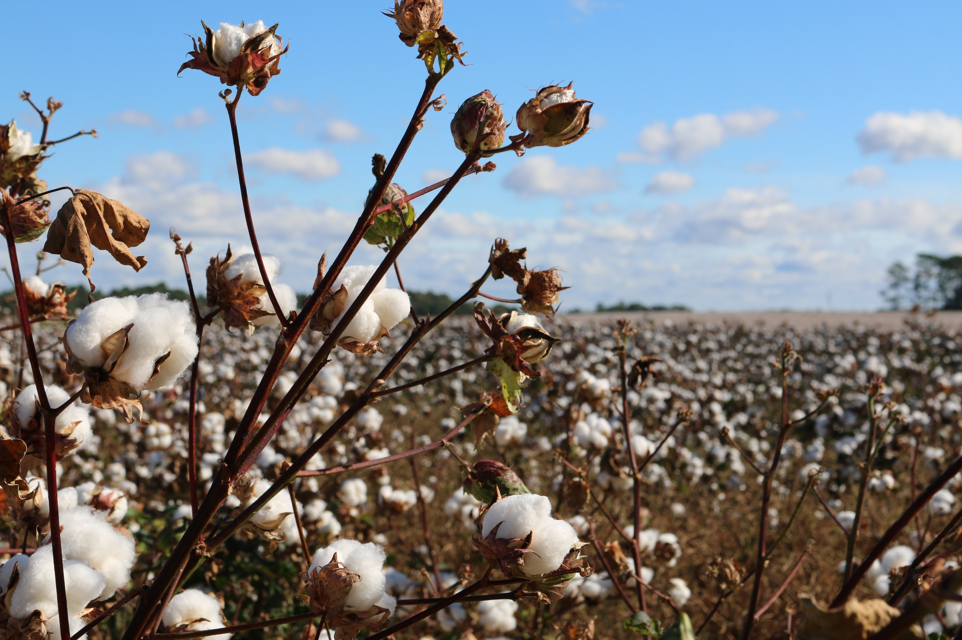
Katoenplantage

Slide 3
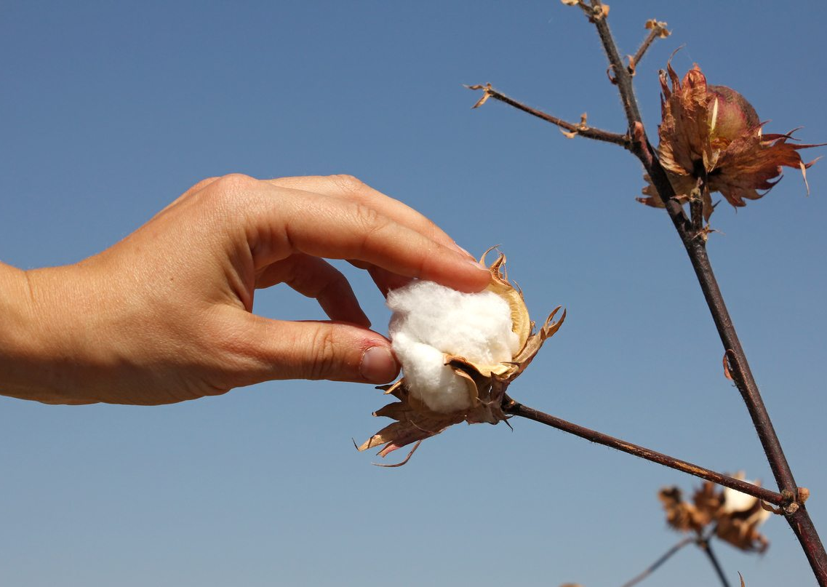
Katoenpluis

Slide 4
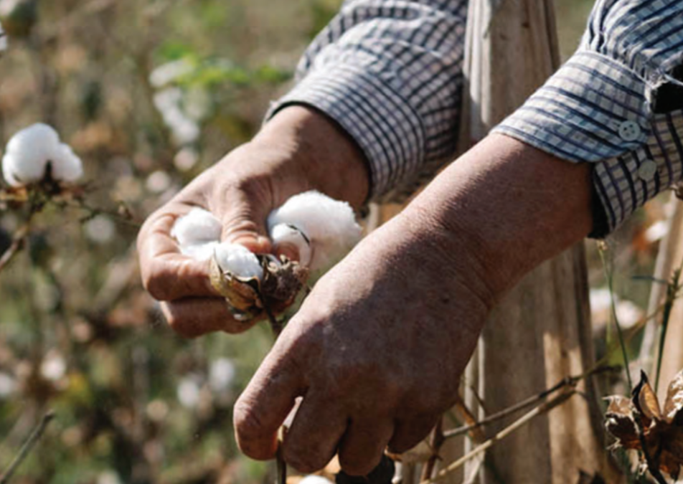
Met de hand plukken

Slide 5
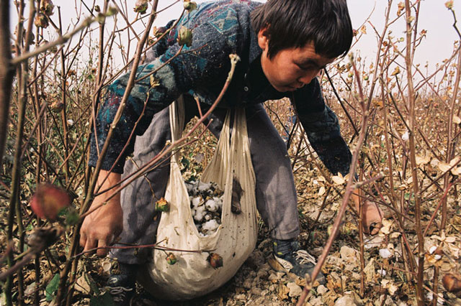
Tassen vol

Slide 6
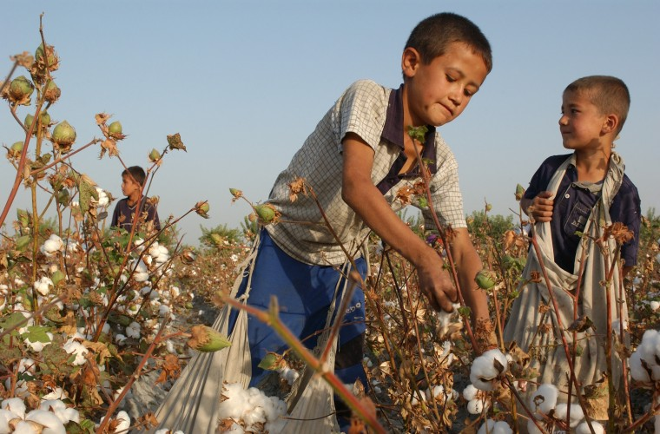
Kinderarbeid

Slide 7
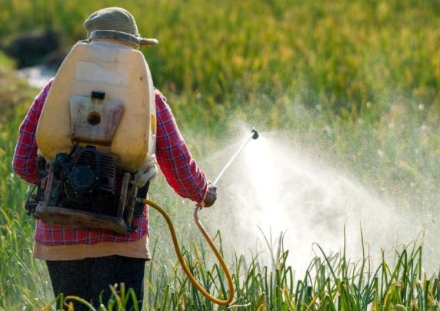
Gif spuiten

Slide 8
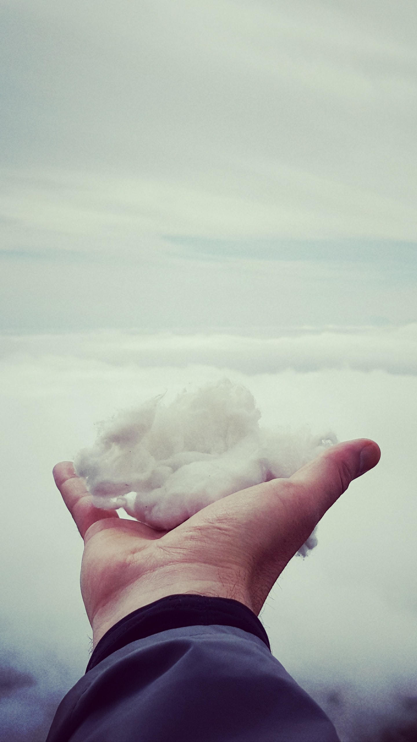
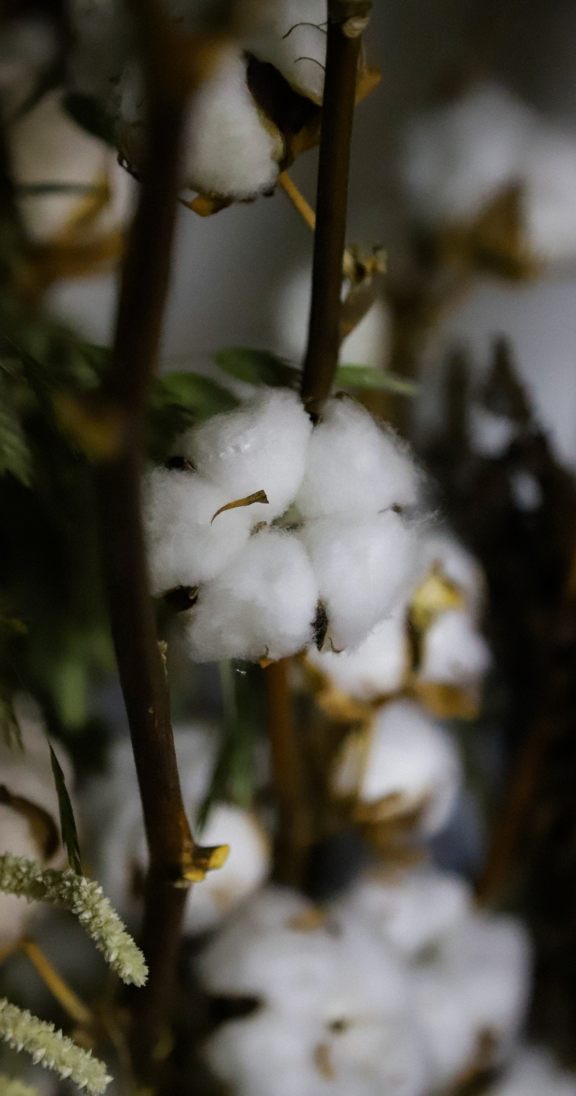
De plukkers moeten een quotum halen.
Zij moeten een bepaalde hoeveelheid katoen plukken

Slide 9
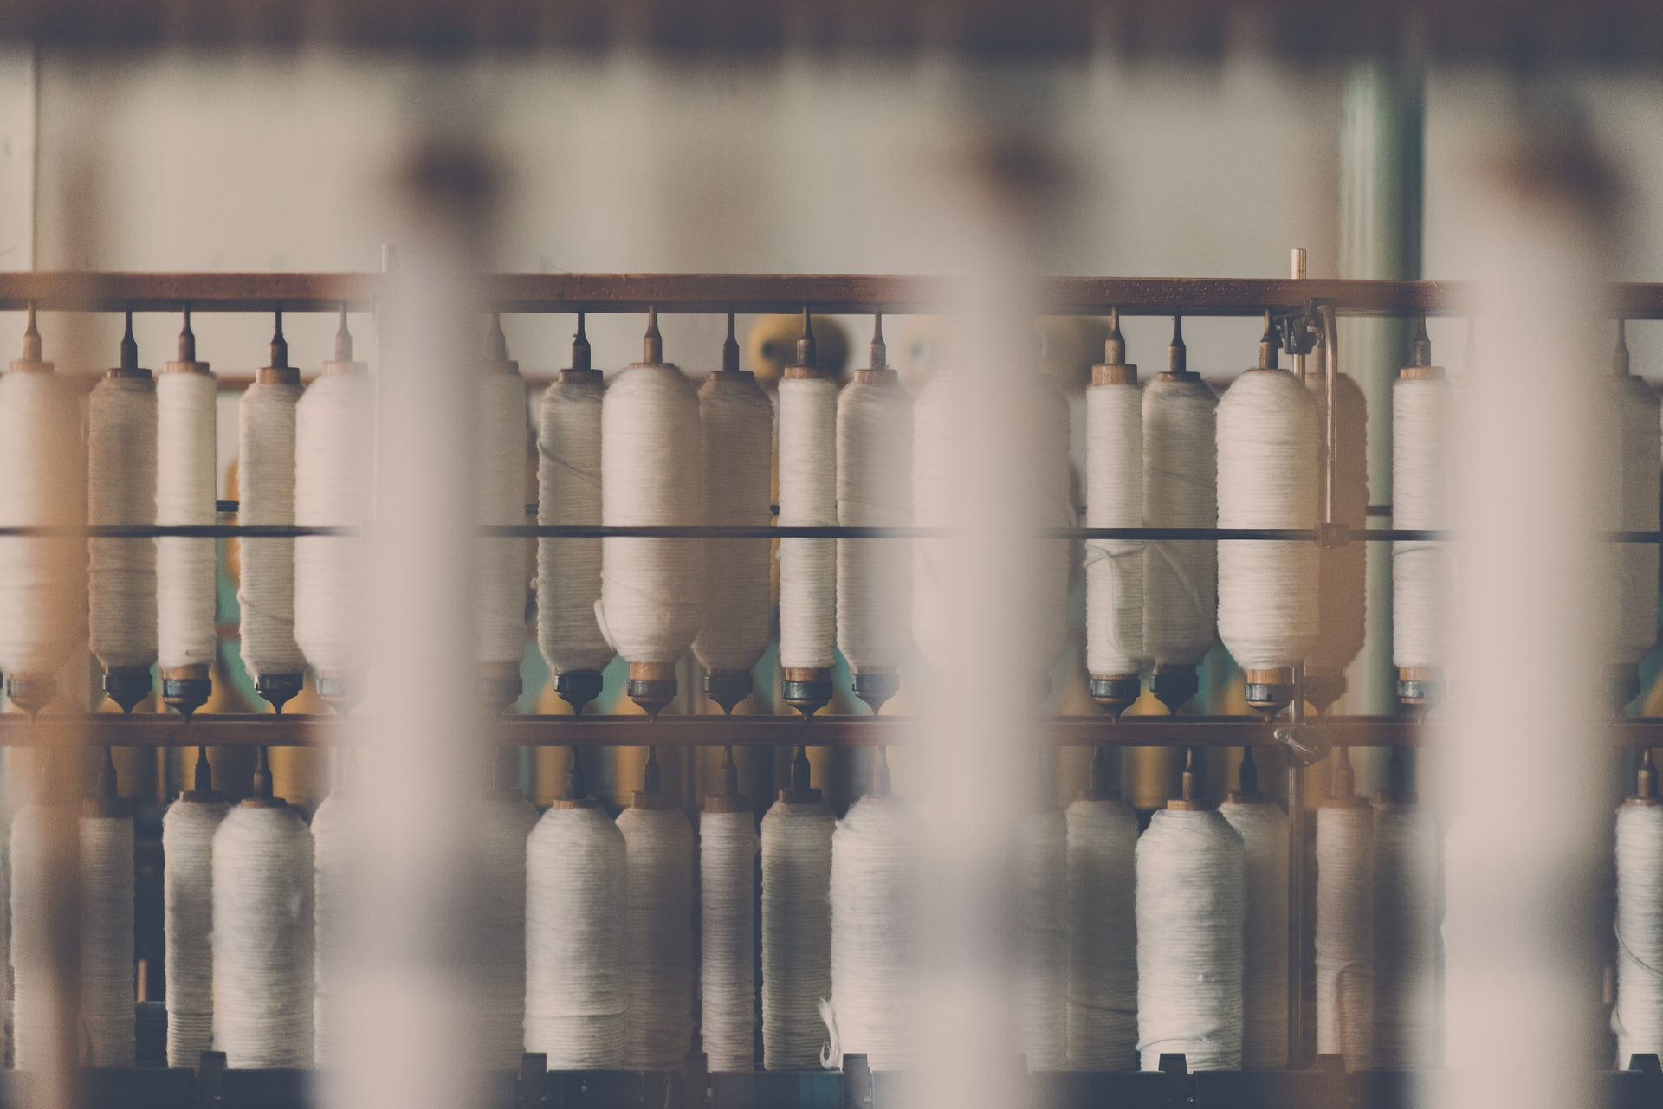
Garen

Slide 10
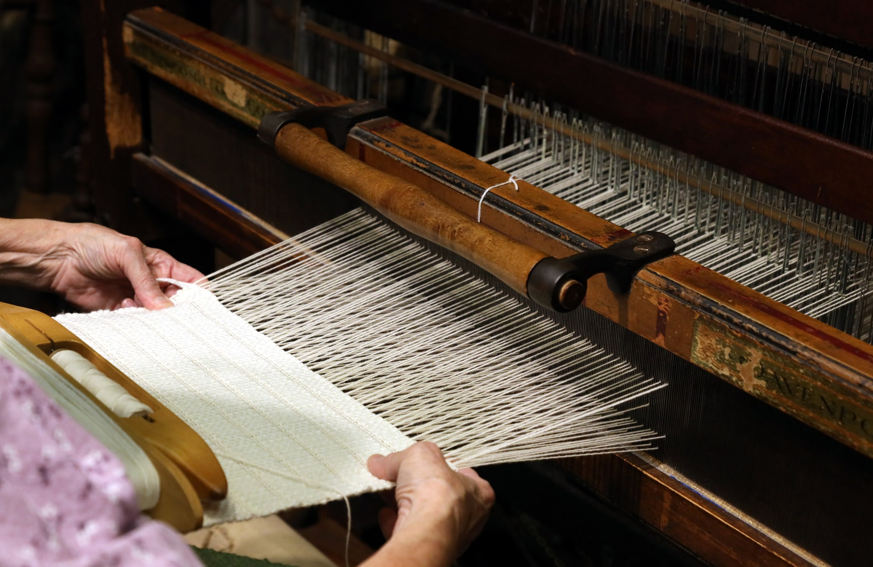
Weefgetouw

Slide 11
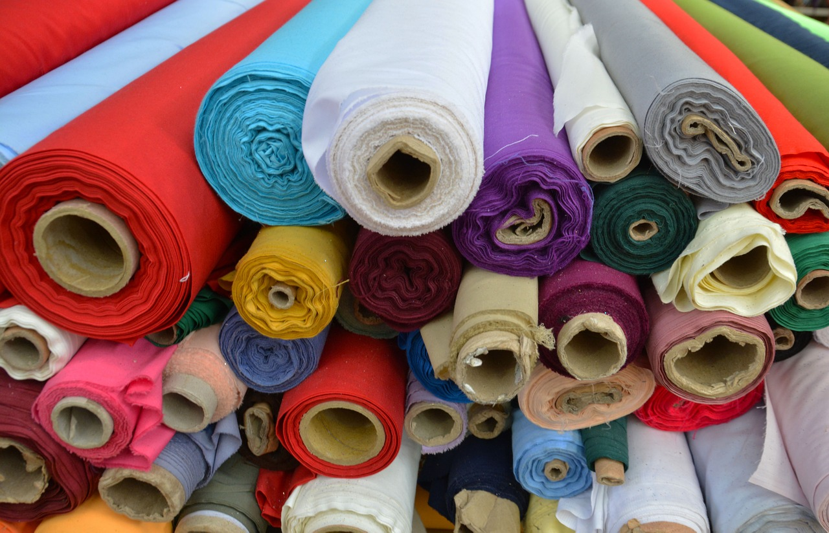
Textiel

Slide 12
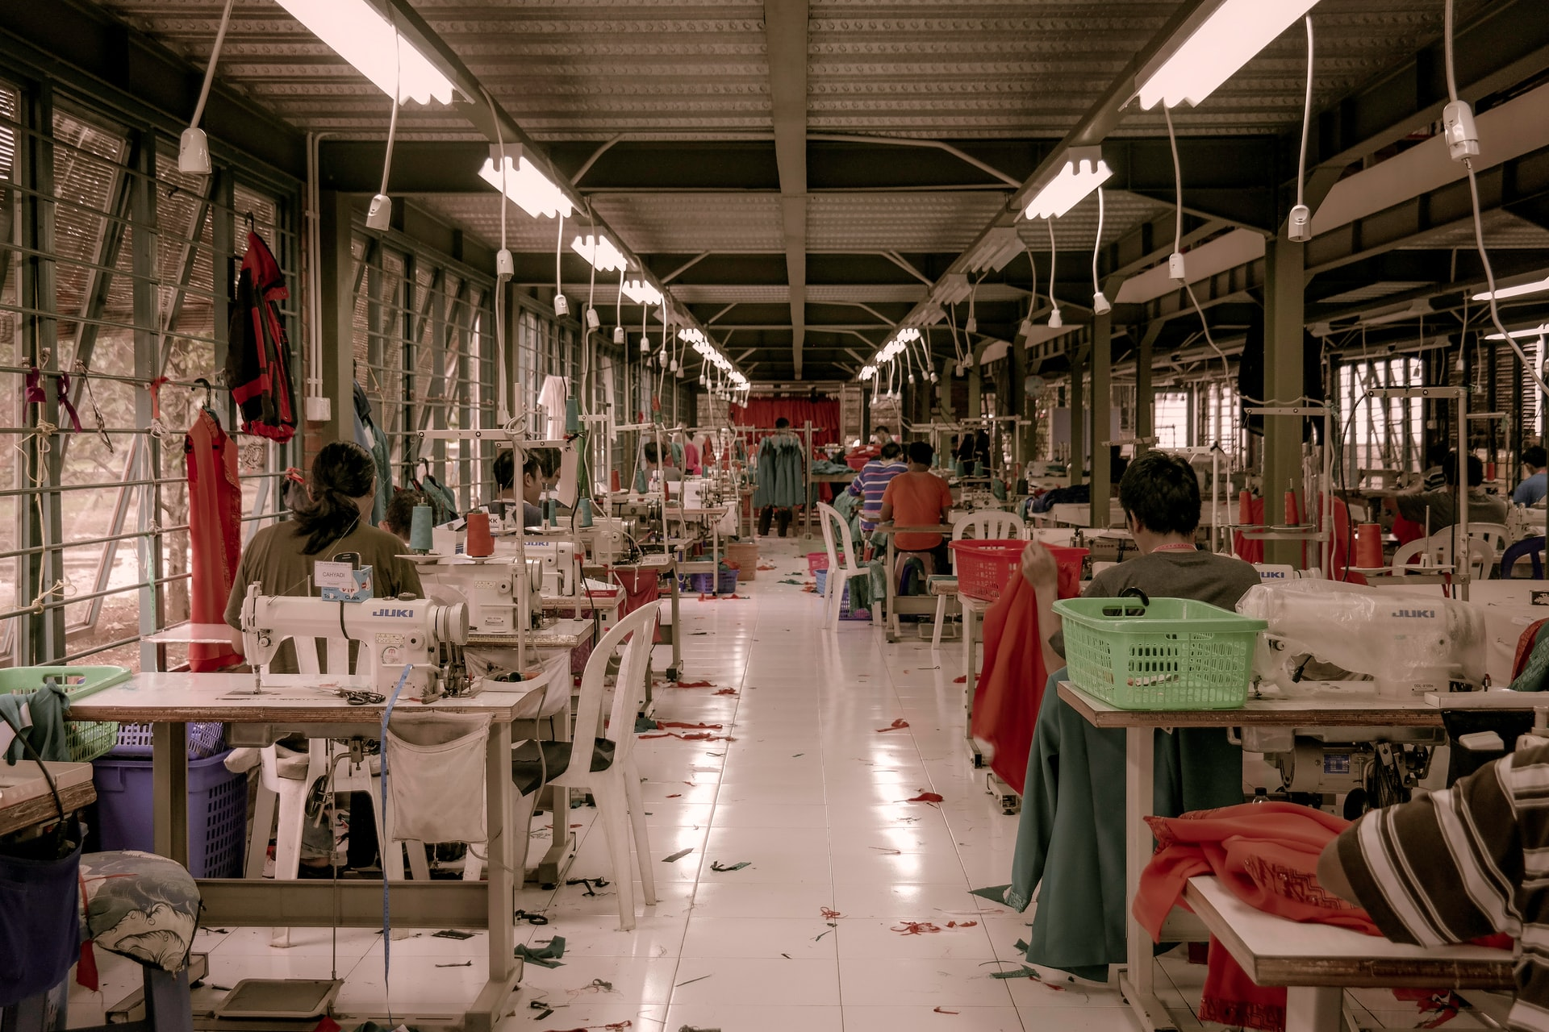
Naaifabriek

Slide 13
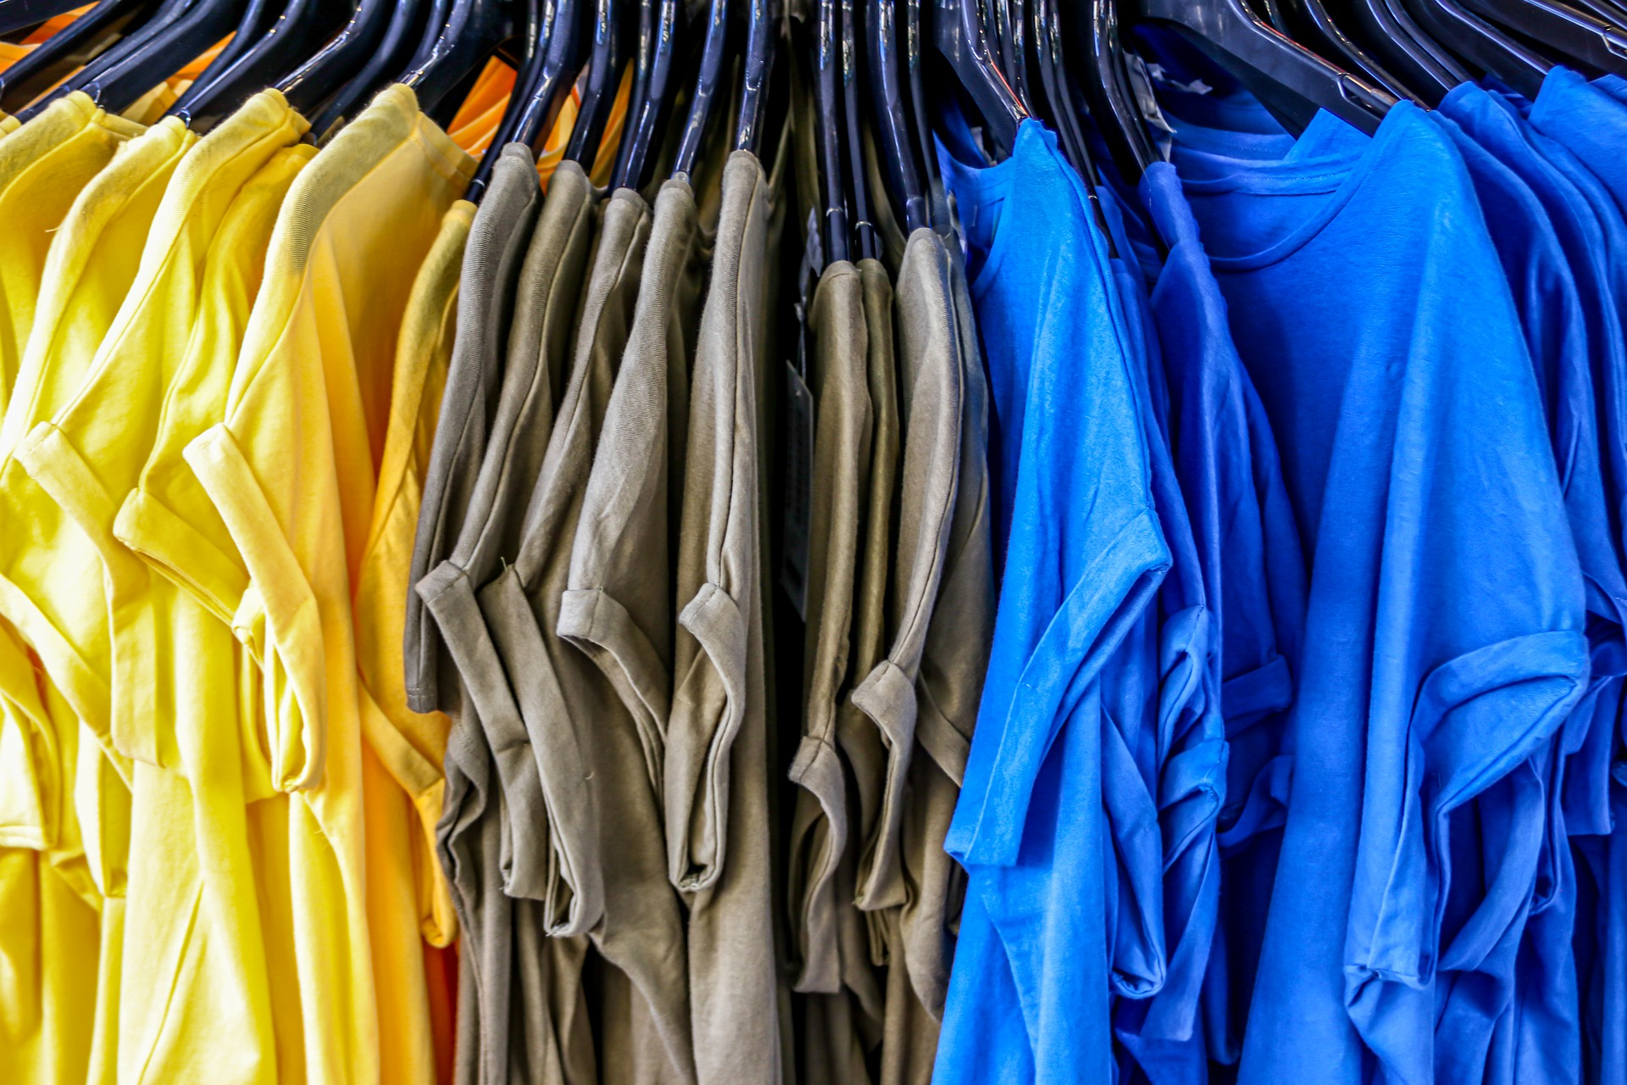
T-shirts in onze winkels

Slide 14
Yee moet vluchten
Hoofdstuk 2: Het bombardement

Slide 15
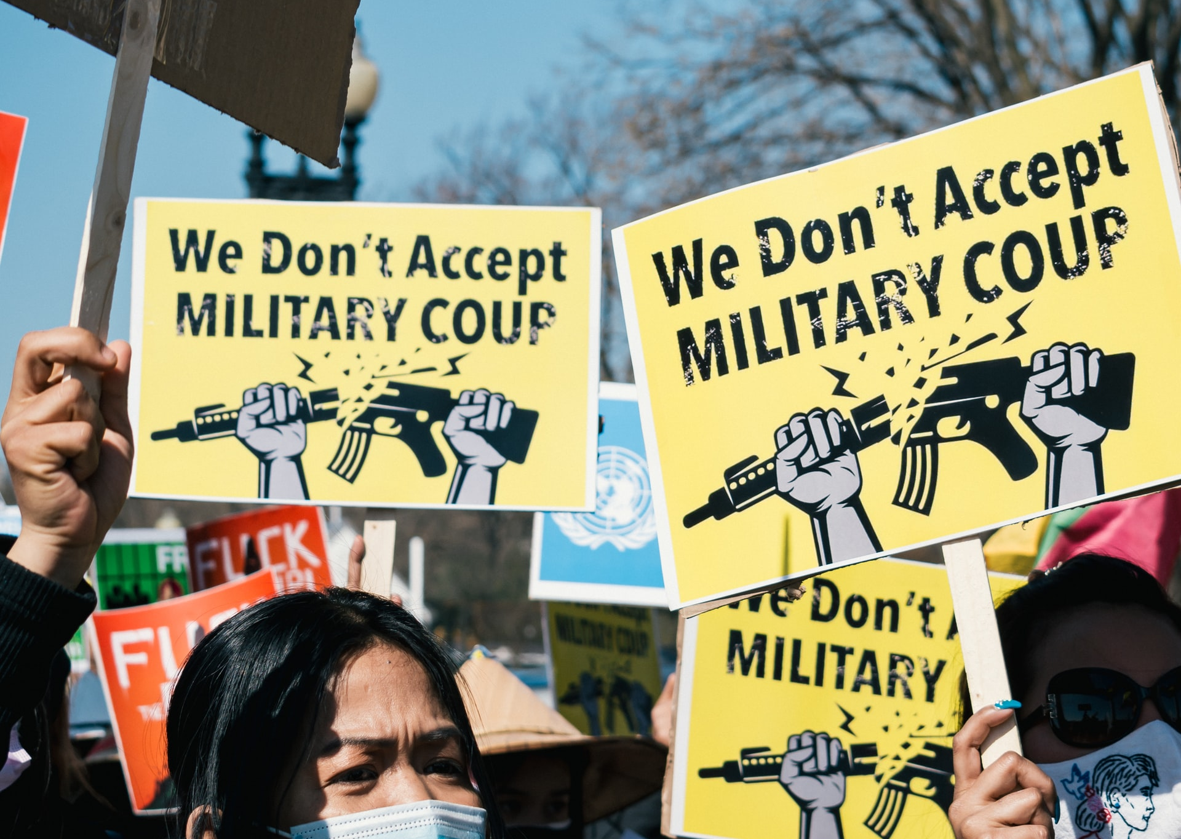
Militaire coup

Slide 16
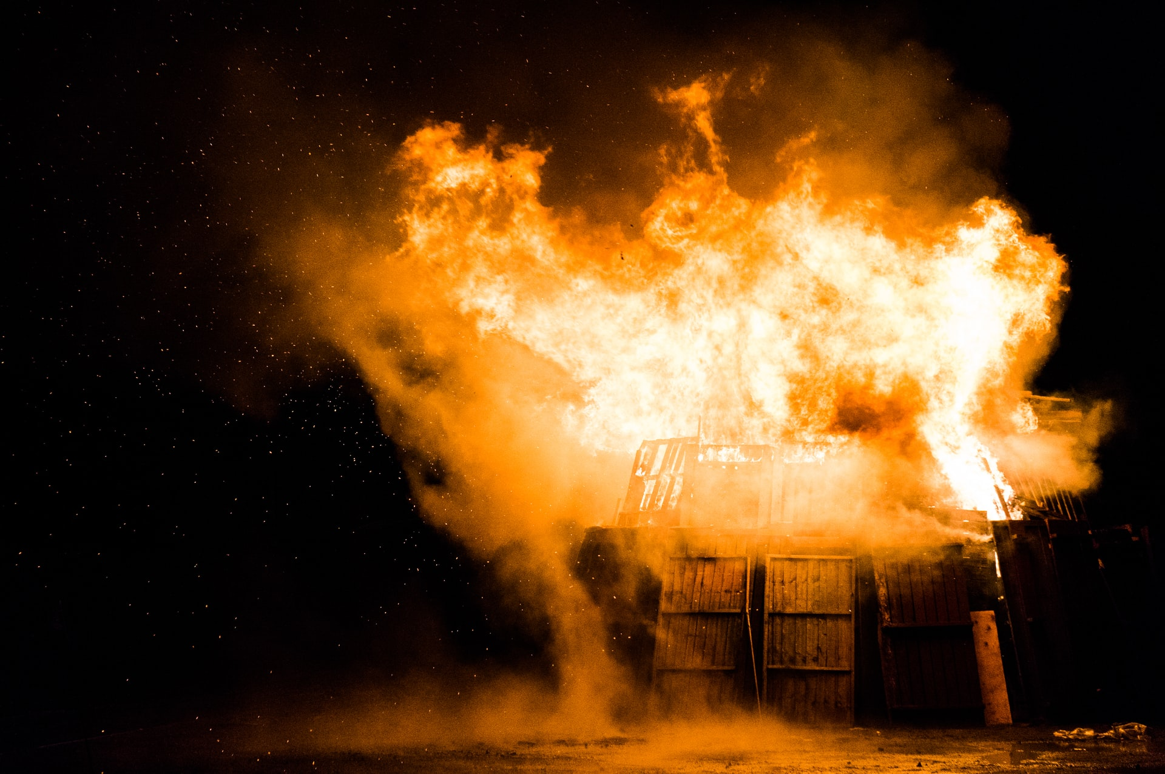
Dorp brandt af

Slide 17
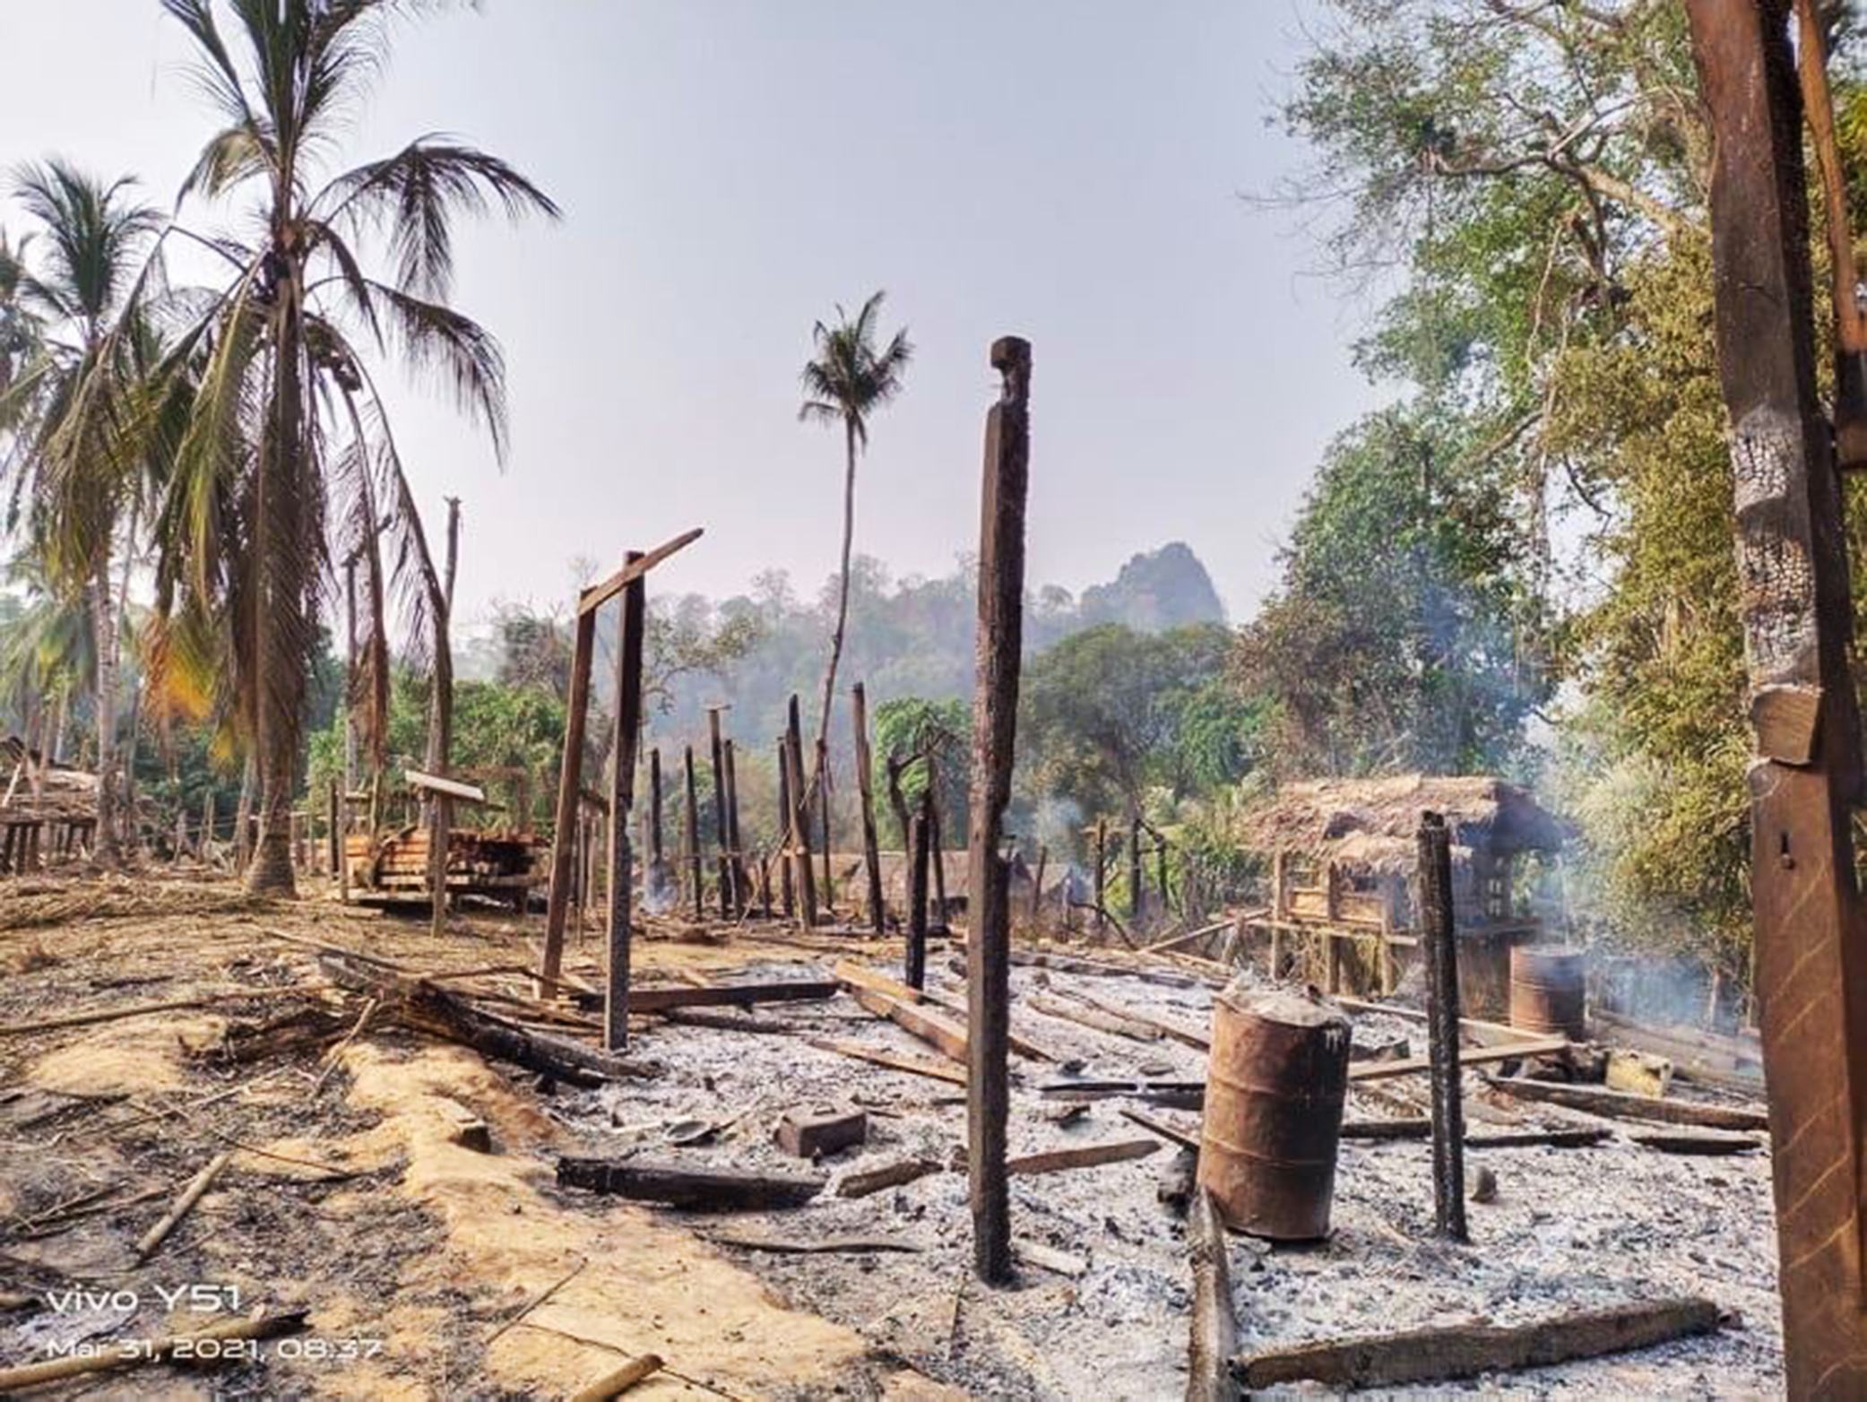
Restanten

Slide 18
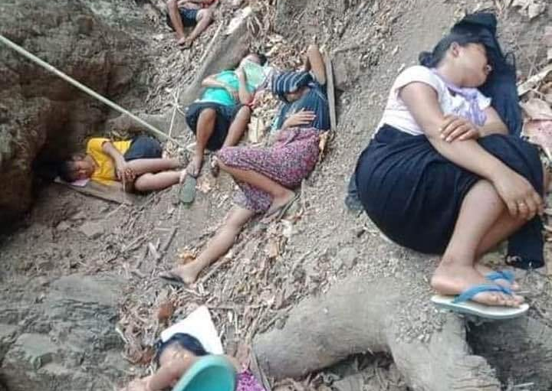
Vluchtelingen slapen op de kale grond

Slide 19
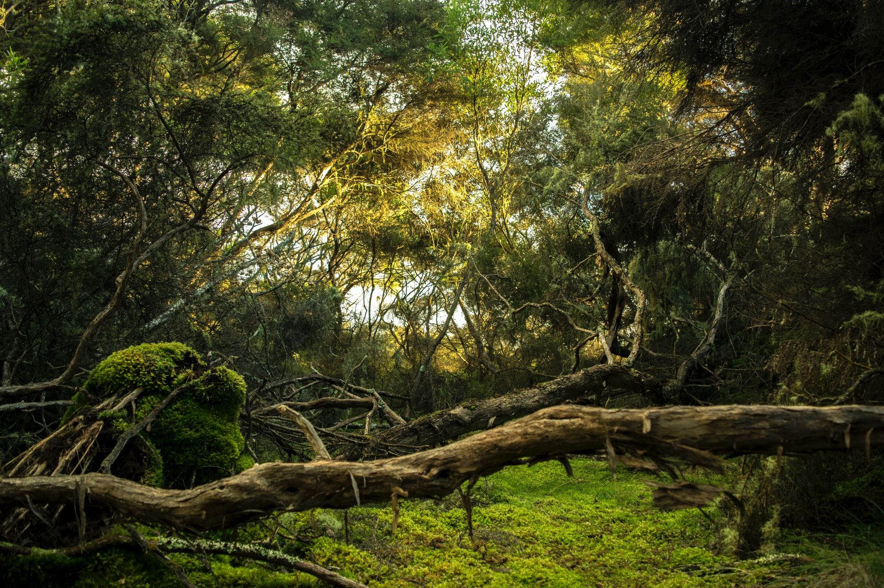
Regenwoud

Slide 20
Yee moet vluchten
Hoofdstuk 3: Vlucht naar veiligheid

Slide 21


Slide 22
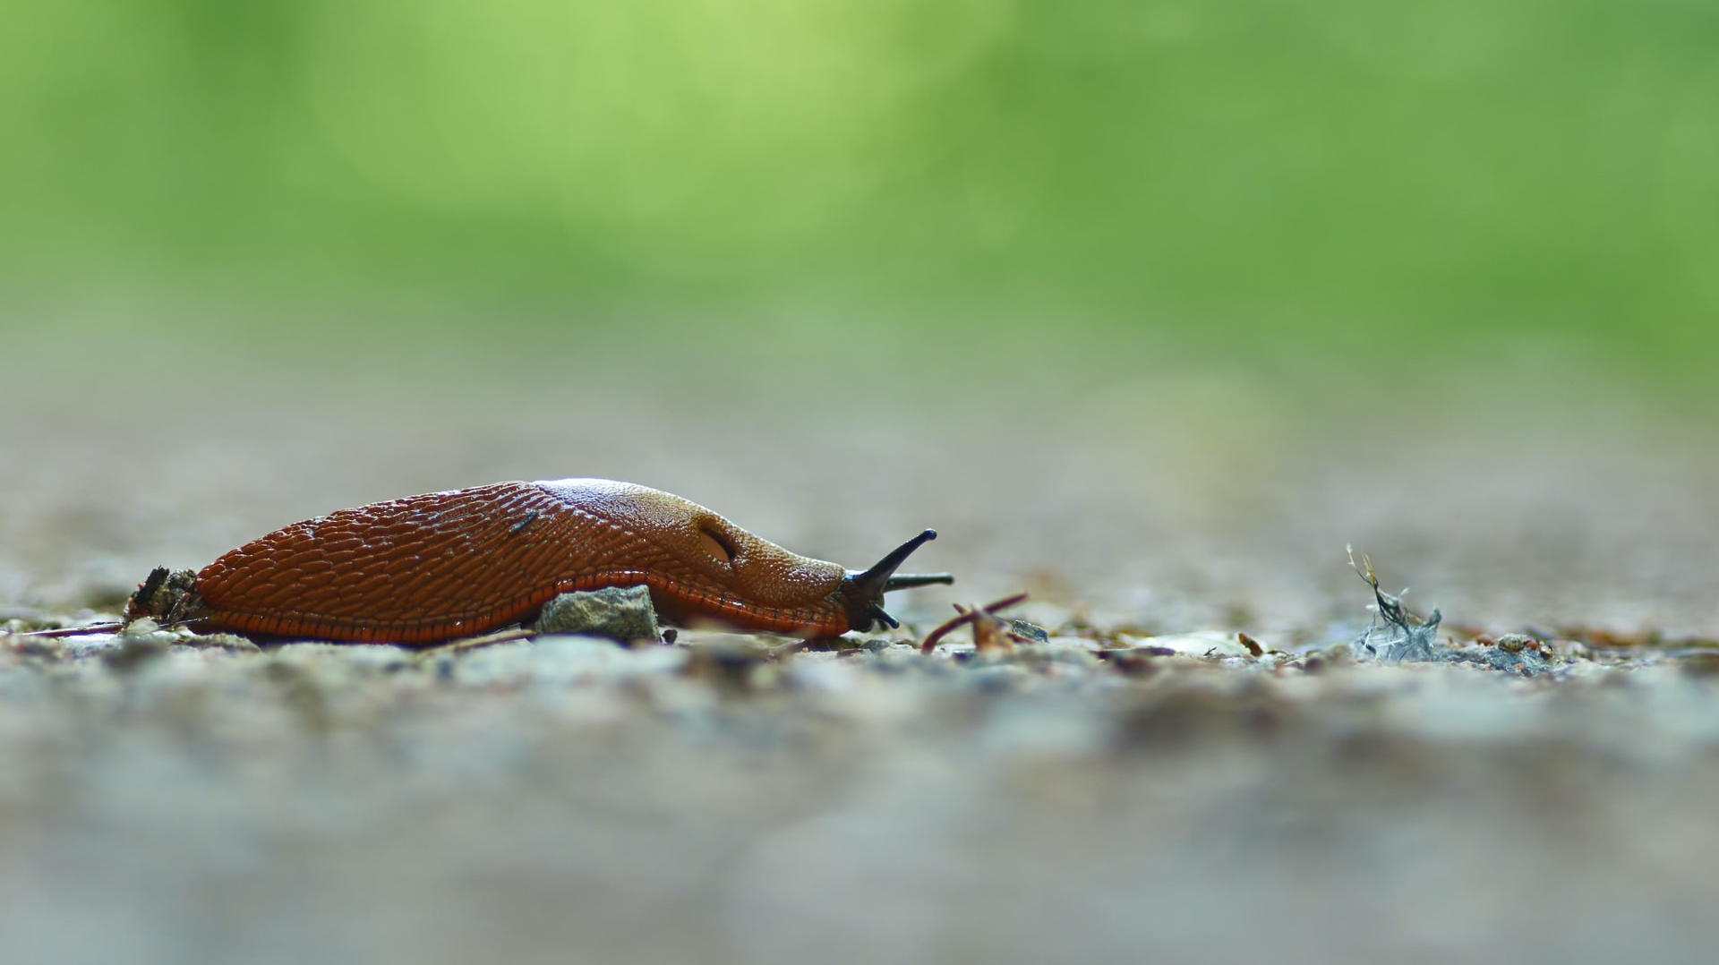

Slide 23
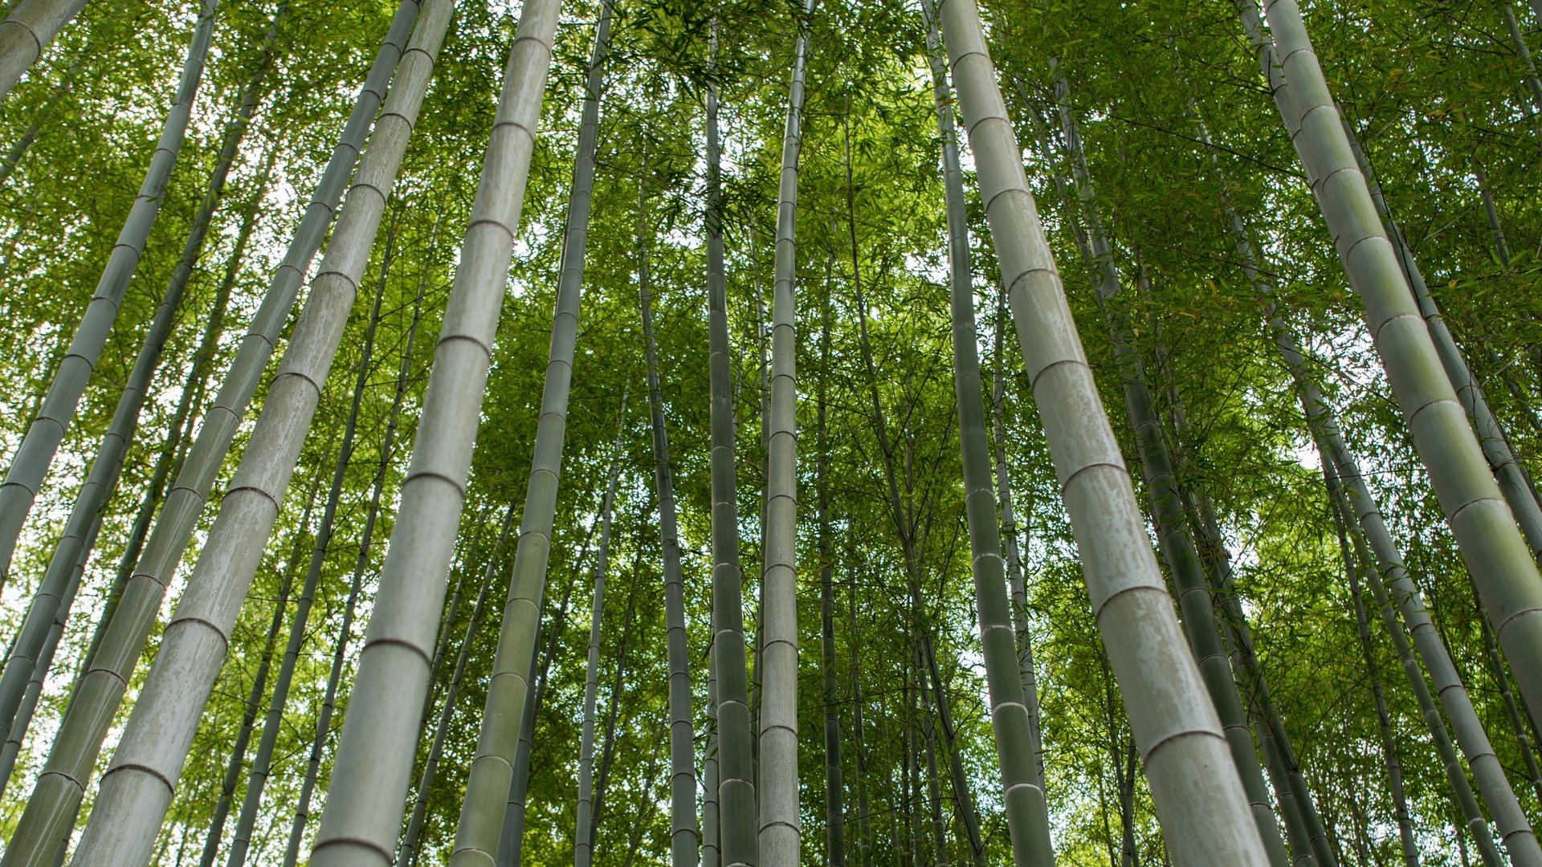

Slide 24
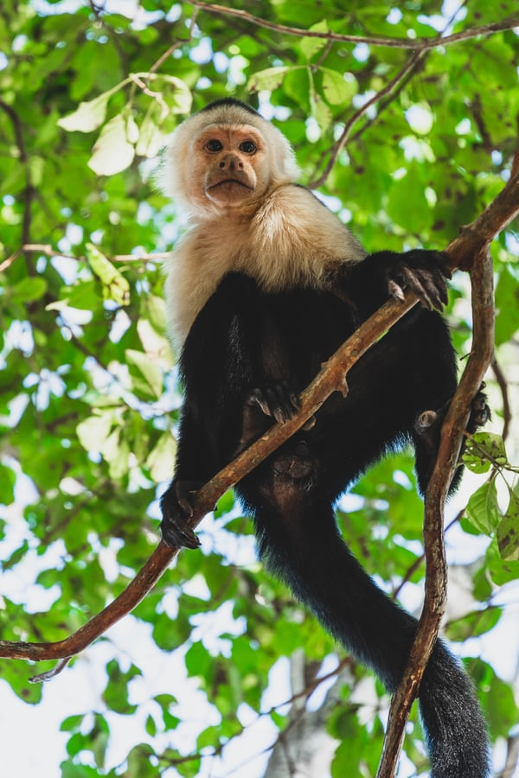
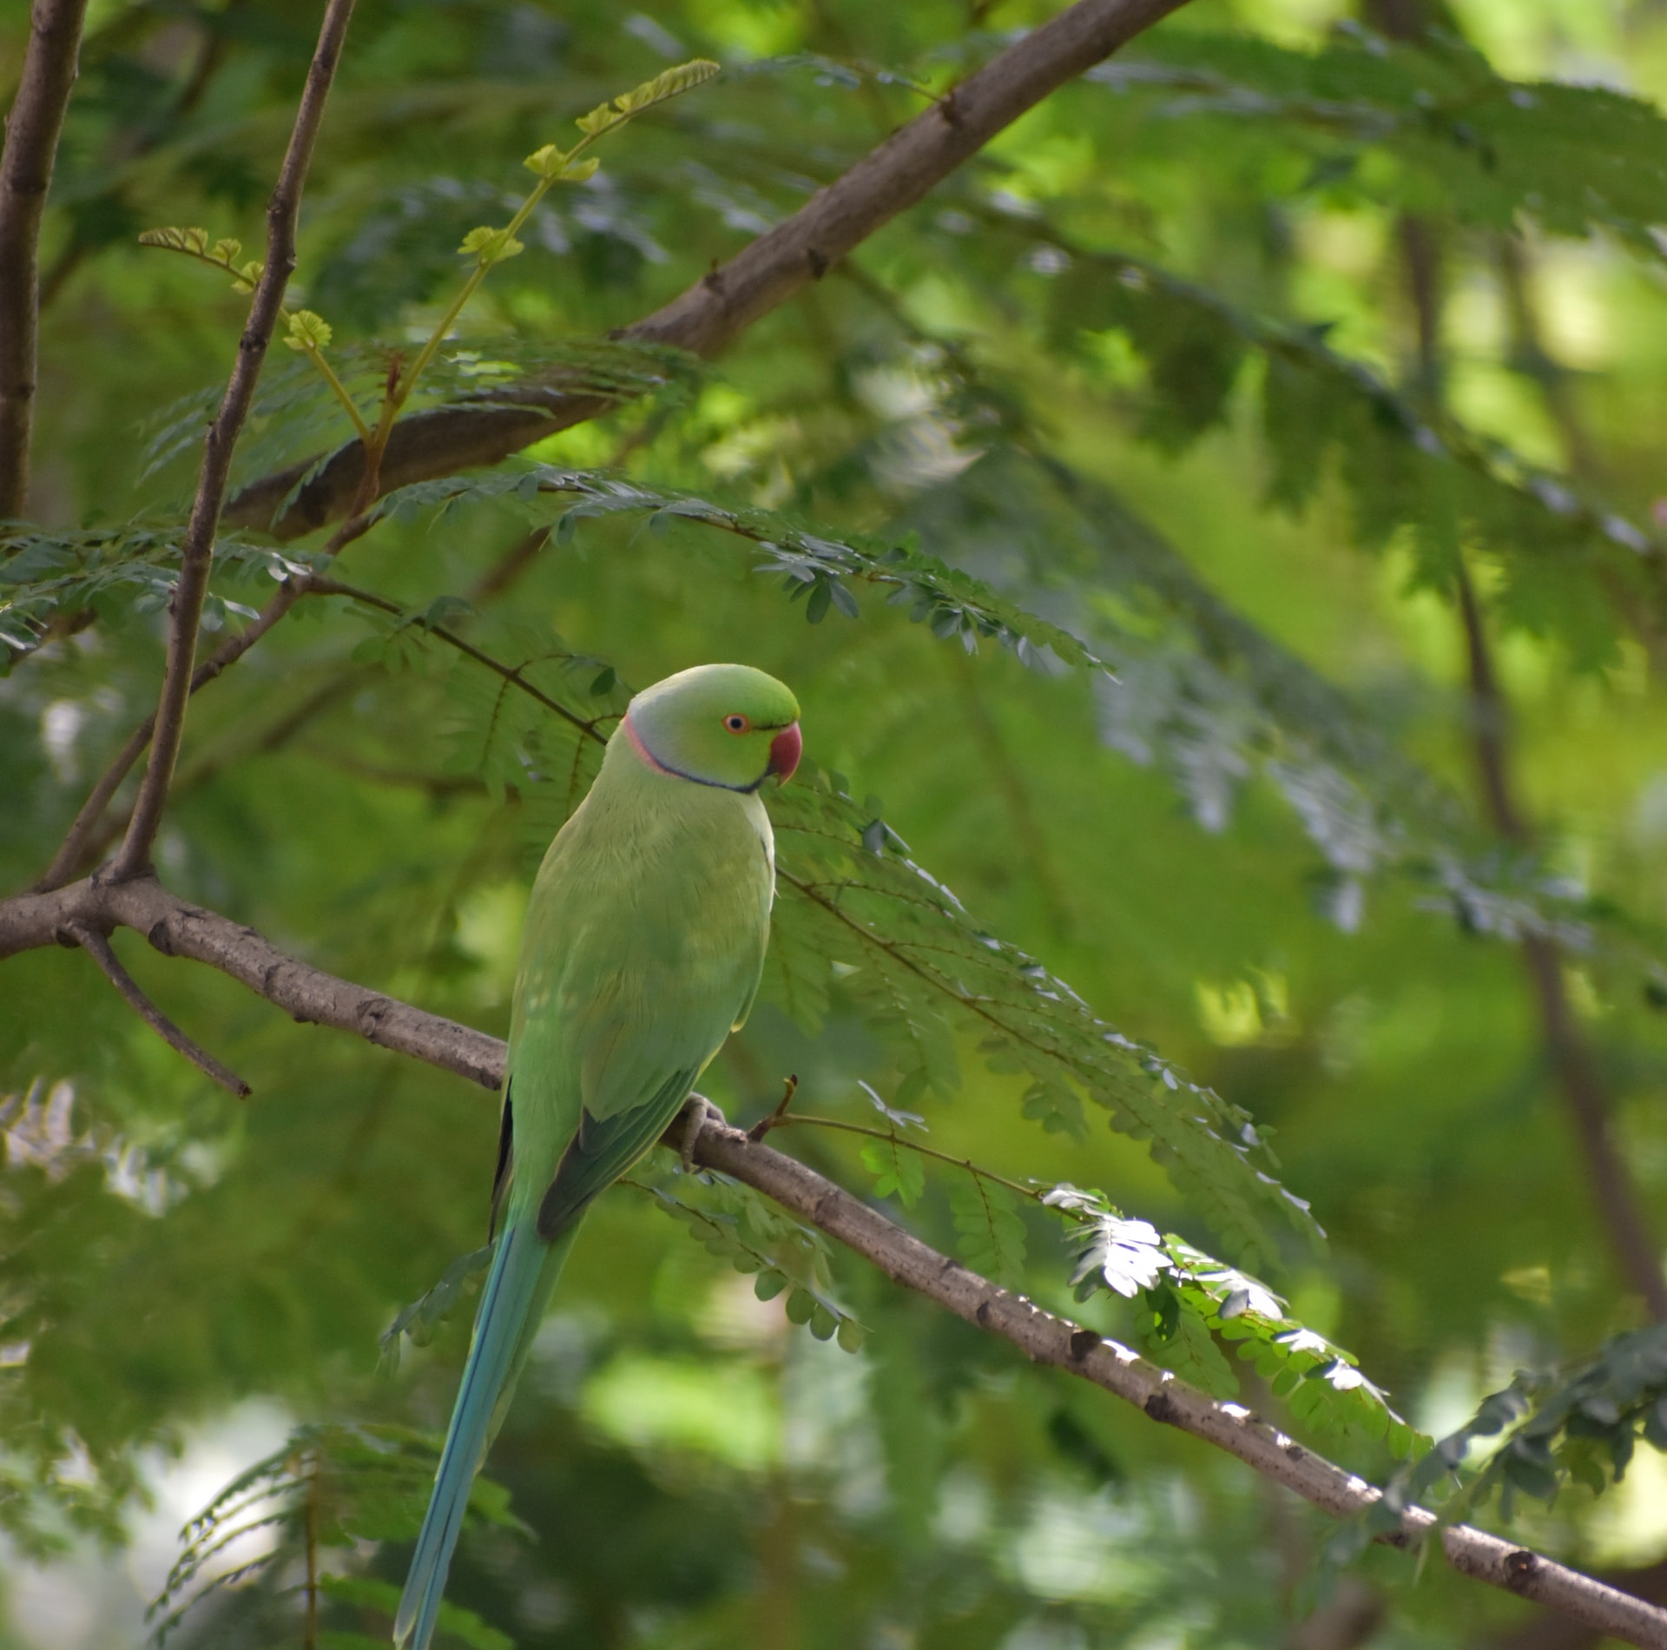

Slide 25
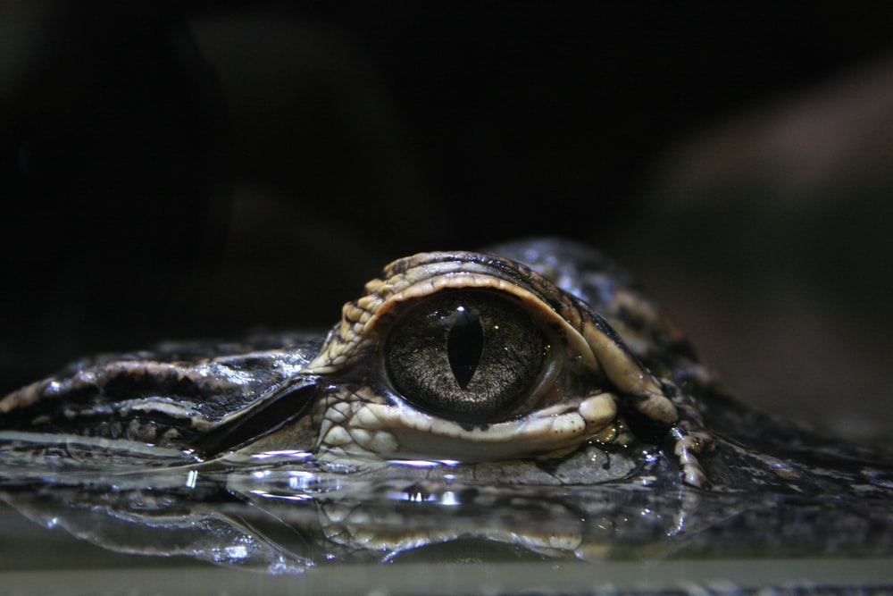

Slide 26
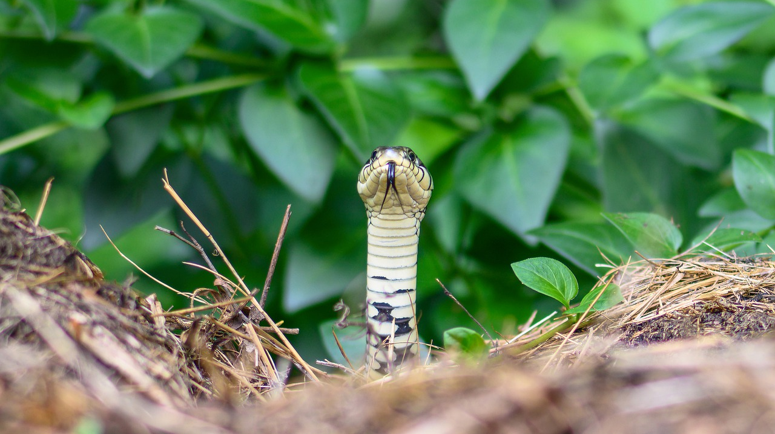

Slide 27
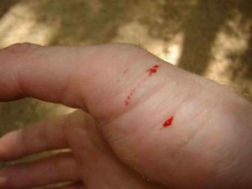
Slangenbeet

Slide 28
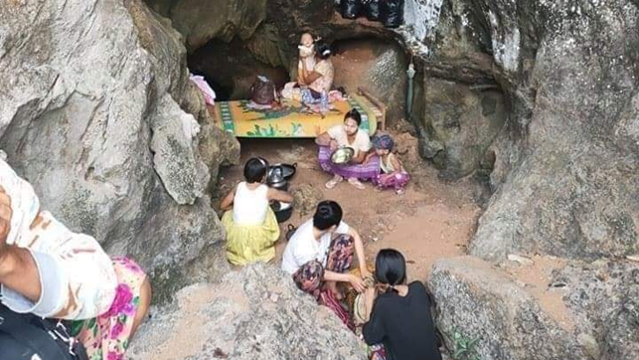

Slide 29
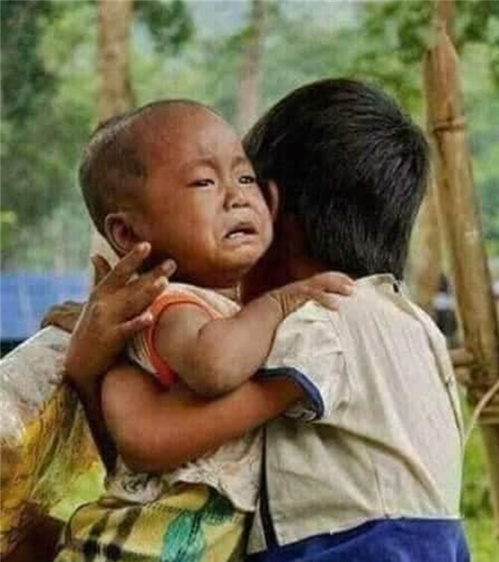
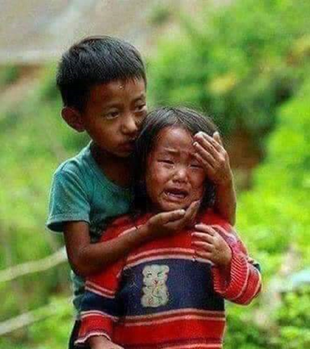

Slide 30
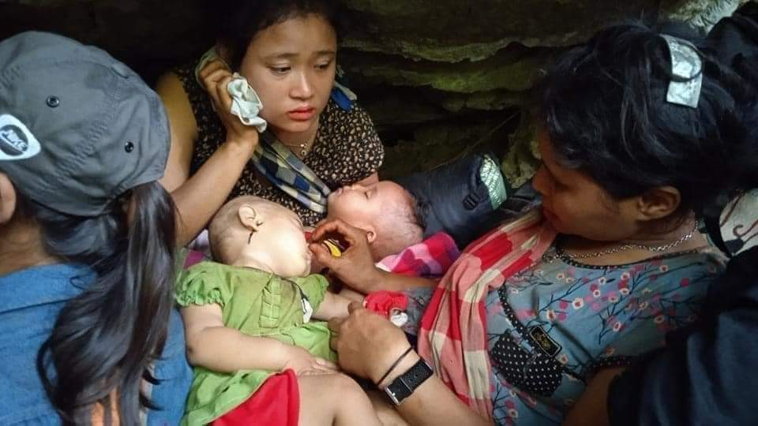

Slide 31
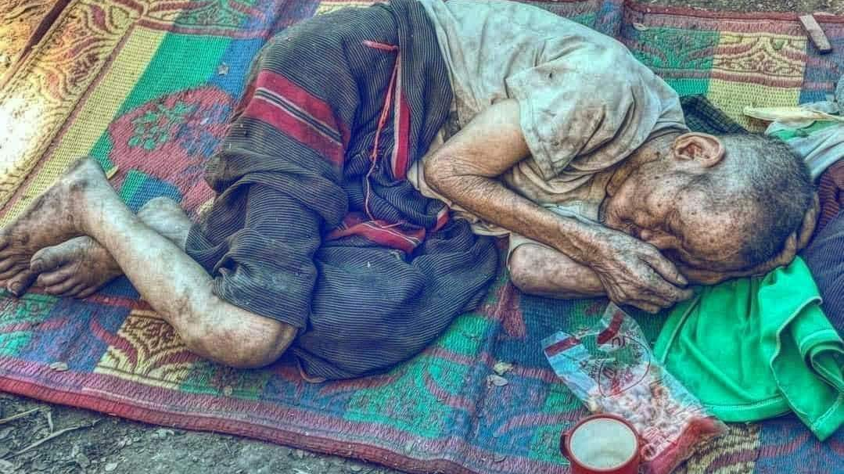

Slide 32
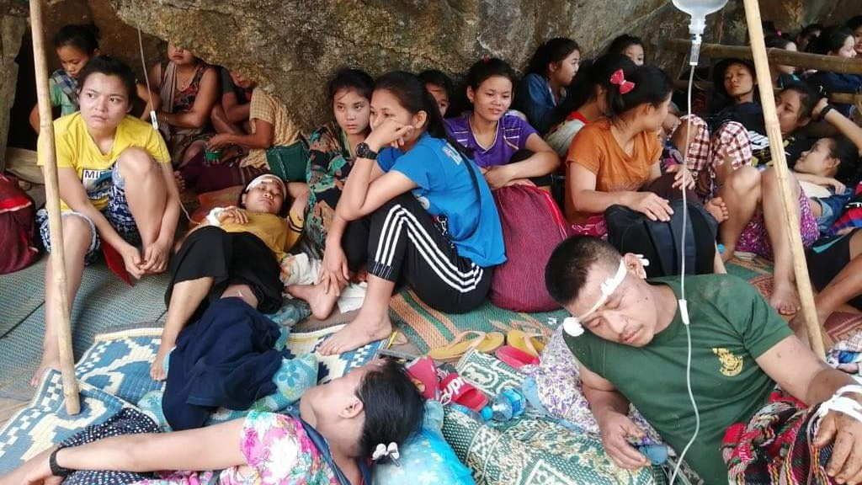

Slide 33
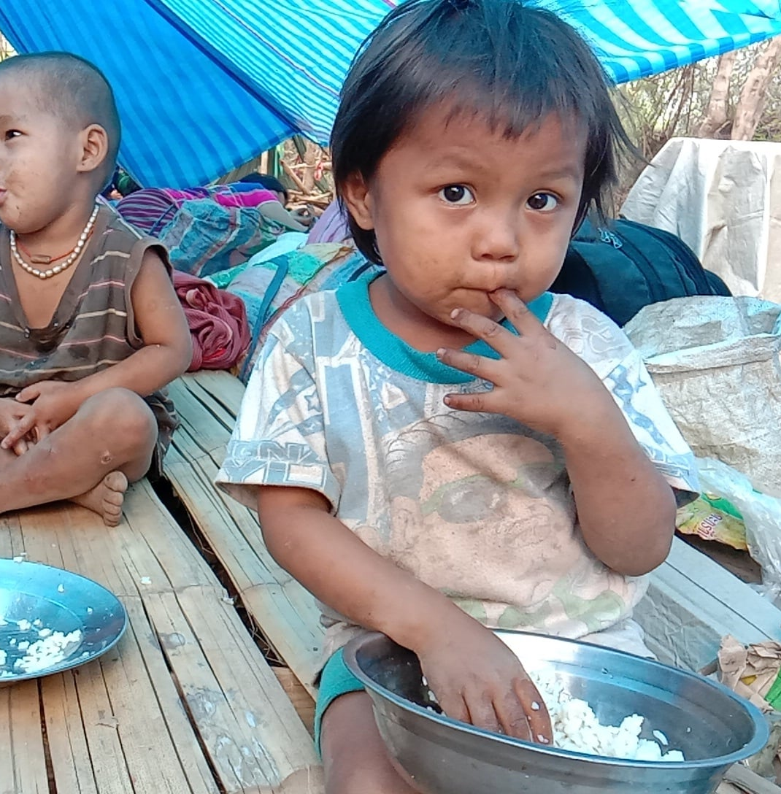
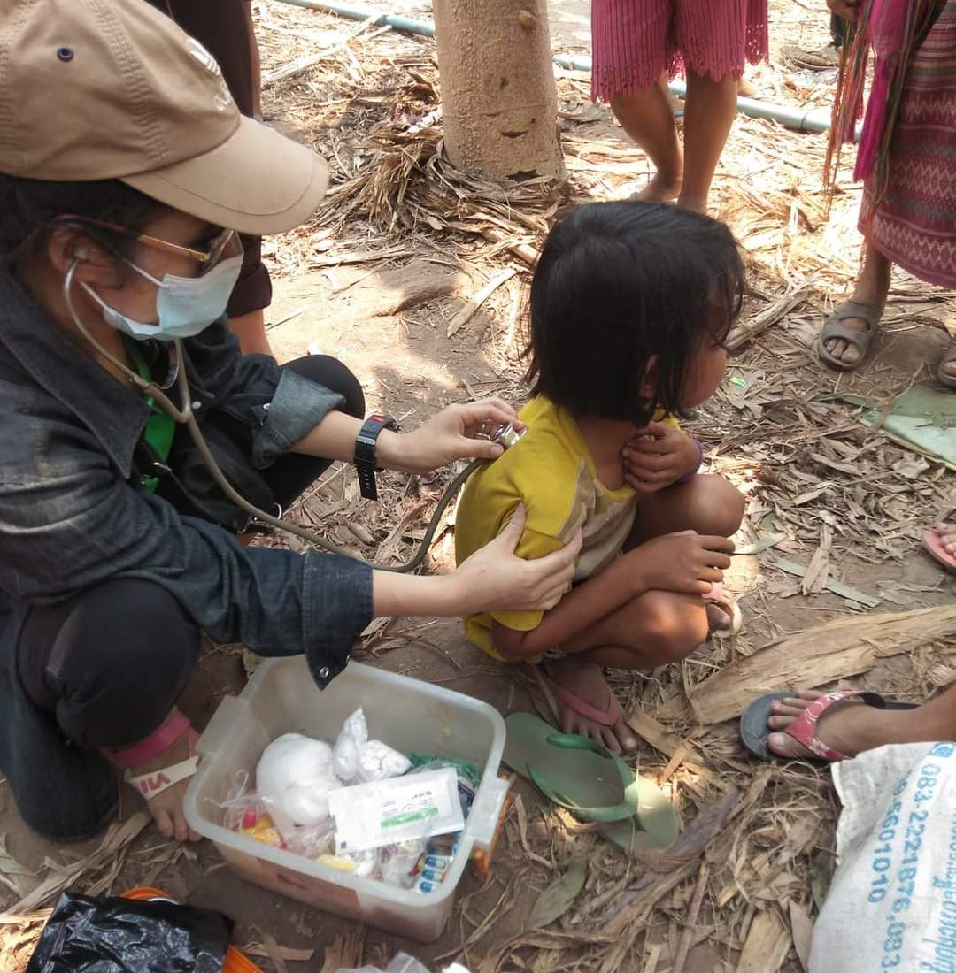
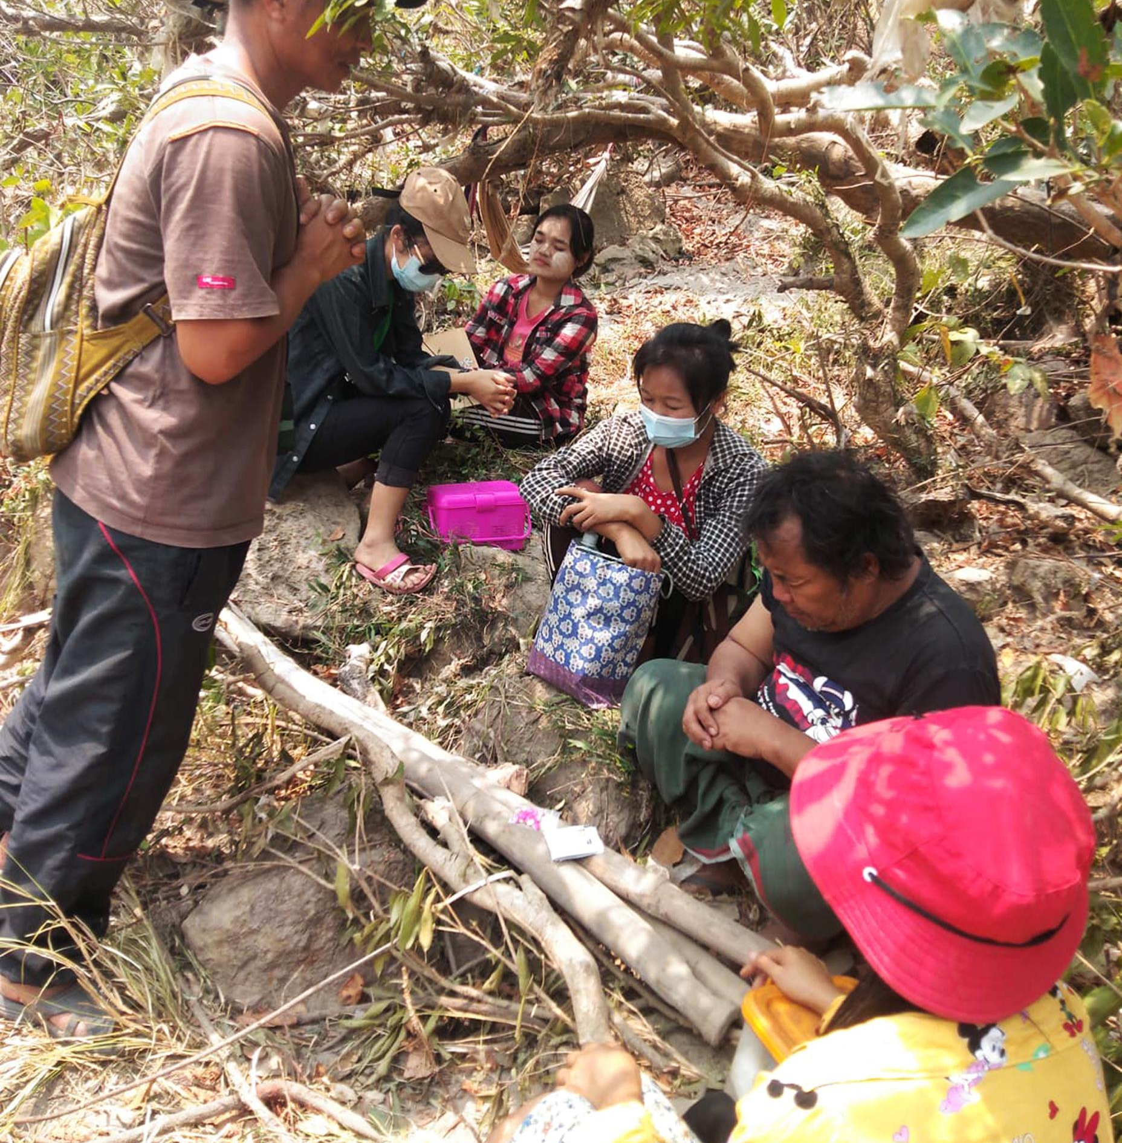
Christenen in het grensgebied helpen de vluchtelingen met voedsel, medicijnen en zij bidden voor en met de Myanmarezen.

Slide 34
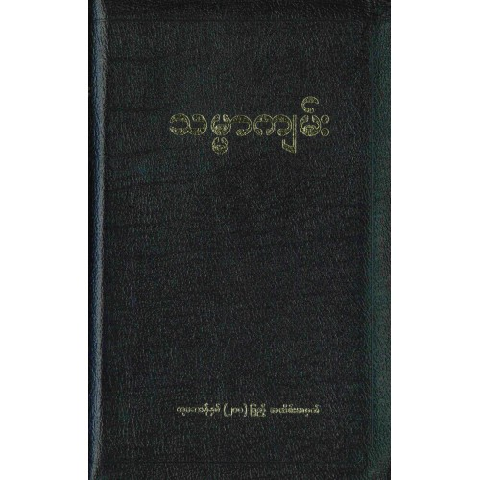
Ook vertellen zij mensen uit de Bijbel.

Slide 35
Bonisa ondersteunt de Christenen die hulp geven bij de grens met Myanmar.
Bid voor de hulpverleners en vluchtelingen!

